Slide 1
证道
倾 倒
证道：段思奇 神学生
经文：约翰福音12:1-8

Slide 2
证道：倾倒
引言
彼此问安
“读神学的感觉怎么样？”

Slide 3
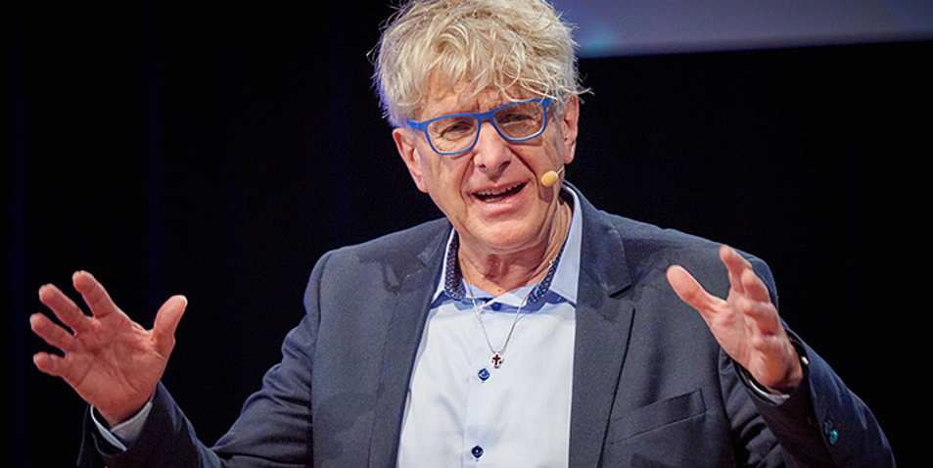
证道：倾倒
“这真是太浪费了！”
“ Was für eine Verschwendung ! „

Slide 4
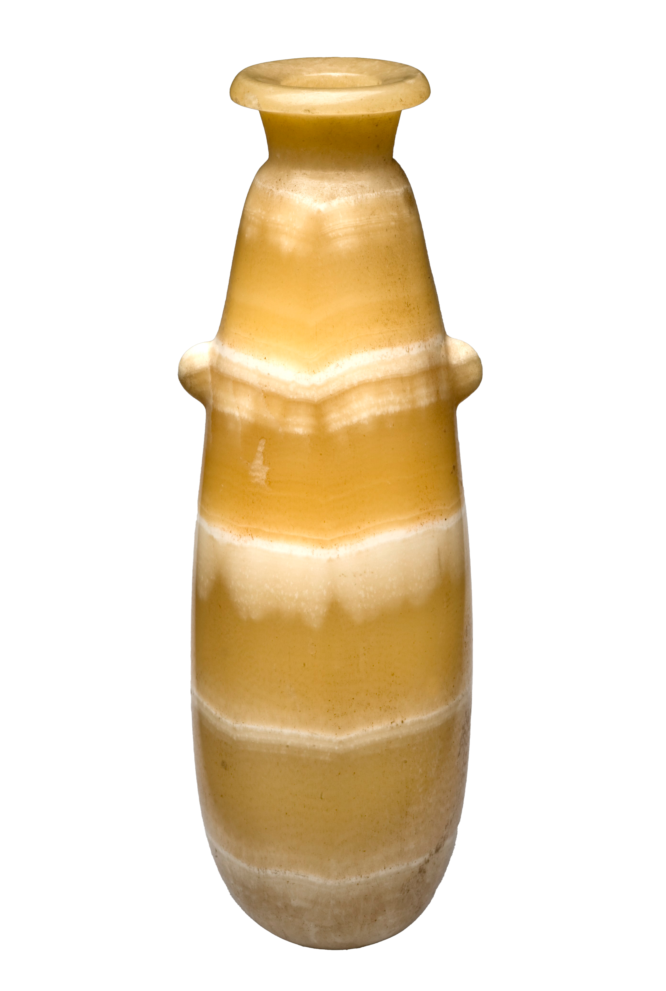
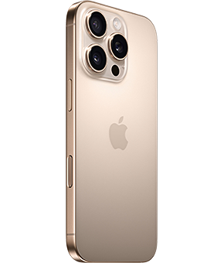
证道：倾倒

Slide 5
证道：倾倒
改变生命的视角
一：从献上到倾倒
耶稣真正看重的是什么？
你生命中最宝贵的是什么？金钱、时间、才华、还是精力？
不仅要像马利亚那样献上香膏，更是要成为那瓶香膏——完全倾倒，为主流淌

Slide 6
证道：倾倒
改变生命的视角
一：从献上到倾倒
7 只是我先前以为与我有益的，我现在因基督都当作有损的。
8 不但如此，我也将万事当作有损的，因我以认识我主基督耶稣为至宝。我为他已经丢弃万事，看作粪土，为要得着基督；
腓立比书 3:7-8

Slide 7
证道：倾倒
改变生命的视角
二：从以我为出发点的属灵追求，
到被神吸引的向祂靠近
4 其实，我也可以靠肉体；若是别人想他可以靠肉体，我更可以靠着了。
5 我第八天受割礼；我是以色列族、便雅悯支派的人，是希伯来人所生的希伯来人。就律法说，我是法利赛人；

Slide 8
证道：倾倒
改变生命的视角
二：从以我为出发点的属灵追求，
到被神吸引的向祂靠近
6 就热心说，我是逼迫教会的；就律法上的义说，我是无可指摘的。
7 只是我先前以为与我有益的，我现在因基督都当作有损的。
腓立比书 3:4-7

Slide 9
证道：倾倒
改变生命的视角
二：从以我为出发点的属灵追求
到被神吸引的向祂靠近
自我损耗理论: 意志力是一种有限的资源。 当在小事情上消耗过多意志力，在重大决策上就更容易疲惫，从而做出冲动或不理性的选择。
Ego Depletion Theory
Roy Baumeister

Slide 10
证道：倾倒
改变生命的视角
二：从以我为出发点的属灵追求
到被神吸引的向祂靠近
人的精神追求：
A. 道德主义：追求行为上的高标准
B. 思考辩证：追求全备的知识
C. 神契主义：追求超凡的属灵经验

Slide 11
证道：倾倒
改变生命的视角
二：从以我为出发点的属灵追求
到被神吸引的向祂靠近
道德主义：无人能达到完美。
思考辩证：没有让神进入我们的生命。知识成为我们展示骄傲的机会。
神契主义：究竟是自己“与神合一”，还是自己成了上帝？如何面对自己的软弱和失败？

Slide 12
证道：倾倒
改变生命的视角
二：从以我为出发点的属灵追求
到被神吸引的向祂靠近
并且得以在他里面，不是有自己因律法而得的义，乃是有信基督的义。（腓3:9）
用福音胜过道德主义，用神的话满足对思辨的追求，用信心和爱与神连接。我们的意志、智力和灵魂都得以自由！

Slide 13
证道：倾倒
改变生命的视角
二：从以我为出发点的属灵追求
到被神吸引的向祂靠近
不是靠着坚持，是因为热爱
走在与神同行的路上，享受祂的同在，活在祂的恩典中

Slide 14
证道：倾倒
改变生命的视角
三：从现世到永生
活在当下，是这个时代最大的谎言
基督徒的生命不在当下，而在永生
使我认识基督，晓得他复活的大能，并且晓得和他一同受苦，效法他的死，或者我也得以从死里复活。（腓3:9）

Slide 15
证道：倾倒
改变生命的视角
三：从现世到永生
逾越节前六日，耶稣来到伯大尼，就是他叫拉撒路从死里复活之处。有人在那里给耶稣预备筵席；马大伺候，拉撒路也在那同耶稣坐席的人中。（约12:1-2）
每一个蒙召成为基督徒的人，都要以永恒的视角去生活

Slide 16
证道：倾倒
总结
09.2024 – 03.2025
Einführung Theologie 神学导论 | Grundlagen Befreiungsdienst 释放事⼯基础
Grundlagen der Evangelisation 传福音学 基础 | Grundlagen Leiterschaft 教牧领导学基础
Grundlagen Seelsorge 关怀辅导学 基础 | Kirchengeschichte I 教会历史 I
Überblick Neues Testament 新约概论 | Bibliologie 圣经学
Einführung Exegese 释经学导论 | Hermeneutik 诠释学

Slide 17
证道：倾倒
总结
改变生命的视角:
从献上到倾倒
从以我为出发点的属灵追求，到被神吸引的向祂靠近
从现世到永生

Slide 18
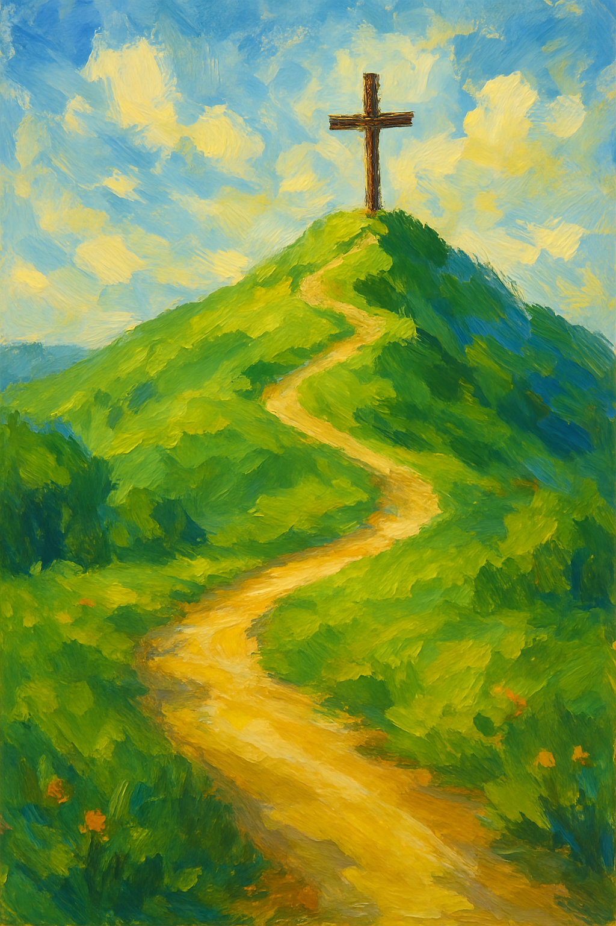
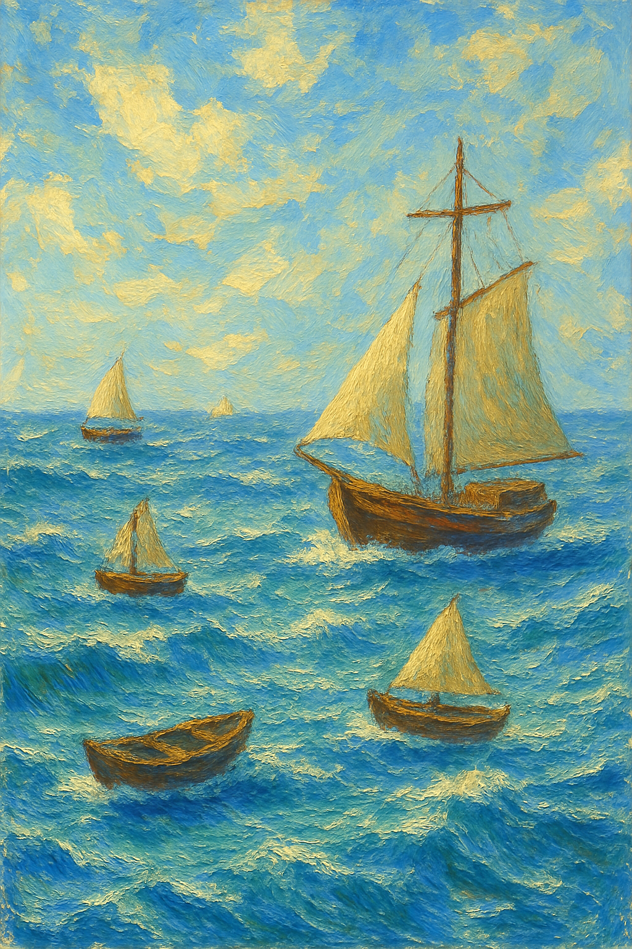
证道：倾倒

Slide 19
证道：倾倒
“For the courageous Hope Moms and Dads
who have faithfully endured heartache,
awaiting the day when they will see
their beloved child once more.
Every day is one day closer.”
献给那些勇敢的、怀抱希望的父母——
那些在心碎中坚韧前行，
怀着永生的信心等待着
与挚爱的孩子重逢的那一天的人。
每一天，都是离那一天更近的一步。

